Slide 1
Vörösmarty MIHÁLY :Csongor és Tünde
Rendezte: Németh Antal

Slide 2
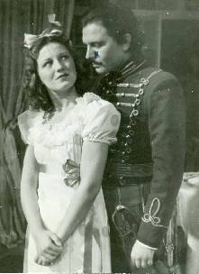
Drámairodalmunk egyik alapműve, amely Az ember tragédiájával és Bánk bánnal alkotja a klasszikus magyar drámai triászt.
Először 1879. december 1.én mutatták be Paulay Ede rendezésében a Nemzeti Színházban.
Legközelebb a teátrumban Németh Antal rendezte újra 1937-ben.

Slide 3
Németh Antal (1903-1968)
Az irodalmi-művészettörténeti tanulmányait a budapesti és berlini egyetemen végezte de folytatott színháztudományi tanulmányokat Európaszerte Pl. Bécs,Köln és München.
Rendezőként dolgozott a számos magyarországi színházban (Szegedi,Pécsi Nemzeti Színház, kecskeméti Katona József Színház)
Dolgozott még egyetemi magántanárként ,fordítóként és szerkesztőként a Napkelet c. újságnál, amely a Nyugat vetélytársaként említhető meg.
Megkülönböztethetetlen hely illeti meg a magyar színjátszás történetében.
Elsősorban rendező volt,korát megelőző,korabeli színházi ízléssel szembemenő, a korszerű európai irányzatokat meghonosító alkotó.
Az európai színházi törekvéseket jó érzékkel elegyítette a magyar színészközpontú színházi hagyományokkal.
Életműve 186 színházi rendezésből áll.
Rendezett hagyatéka jelentős értéket képvisel.

Slide 4
Betekintés
A Nemzeti gazdaságilag mélyponton van,mikor Németh Antal elfogadja az igazgatói posztot. Elődje Voinovich Géza 17 színésznek mondd fel a költségvetési egyensúly visszaállítása érdekében.
Németh Antal a társulat 18 tagját nyugdíjazza. A sajtó és a kritikusok rengeteget támadják .
"Németh Antal igazgatói működése mind irodalmi, mind művészi vonatkozásban katasztrofálisan szétbomlasztotta és tönkretette a Nemzeti Színházat.„ írja egy korabeli kritikusa.
Az 1908-ben tűz- és életveszélyesnek ítélt Nemzeti Színházat 1913-14-ben lebontják.
A világáháború és a gazdasági világválság megakadályozza az épület létrehozását.
1908-tól 1963-ig a Blaha Lujza téren található Népszínház ad otthont a társulatnak,míg azt le nem bontják, mivel a metró építése meggyengíti statikailag az épületet.
Németh Antal is ez alatt az időszak alatt (1935-1944) tölti be az igazgatói pozíciót

Slide 5
Csongor és Tünde
1937-ben rendezte meg.
Munkáját pozitívan értékelték.
"Az új rendezés Vörösmartynak ezt a naiv és költői remekét csillogó új keretbe foglalta" - állapítja meg Pukánszkyné Kádár Jolán A Nemzeti Színház százéves története című munkájában.
"Tekintettel volt a darab allegorikus elemeire és ezt Jaschik Álmos stilizált színpadképeiben juttatta érvényre.„
Magyar Szemle cikkírója, Bisztray Gyula így ír: "Úgy hisszük, minden eddigi rendezési kísérlet között ez a megoldás áll a legközelebb a mű tökéletes tolmácsolásához."

Slide 6
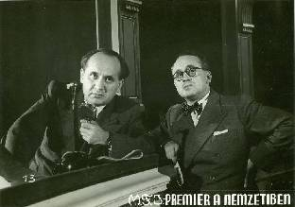
Németh Antal szemmel láthatóan meg akarta mutatni rendezői hivatottságát és kétségtelen sikerrel. Három részre osztotta a darabot, anélkül, hogy a költő szövegén bántó csonkításokat végzett volna, a sűrű színhelyváltozások gyorsan peregnek, nem szakítják meg az érdeklődést.

Slide 7
Szereplők
Balga:Juhász József
Ilma:Somogyi Erzsébet
Ördög fiak: Várkonyi Zoltán, Major Tamás és Ungvári László
Mirigy: Szabó Margit
Tudós:Pethes Sándor
Kalmár: Makláry Zoltán
Fejedelem: Timár József

